Slide 1
As Leis de MENDEL
Elisabete José Vicente
ICB II/USP
bevicent@usp.br
3091 9350

Slide 2
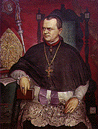
Gregor MENDEL e o nascimento da GENÉTICA
- Mendel Nasceu na Morávia, império Austro-Húngaro
- Monastério St. Thomas, em Brünn, hoje Brno, Tchecolslováquia
- “Experimentos sobre Hibridização de Plantas”
à Brünn Natural History Society, 1865

Slide 3
PRIMEIRA LEI DE MENDEL:

Slide 4
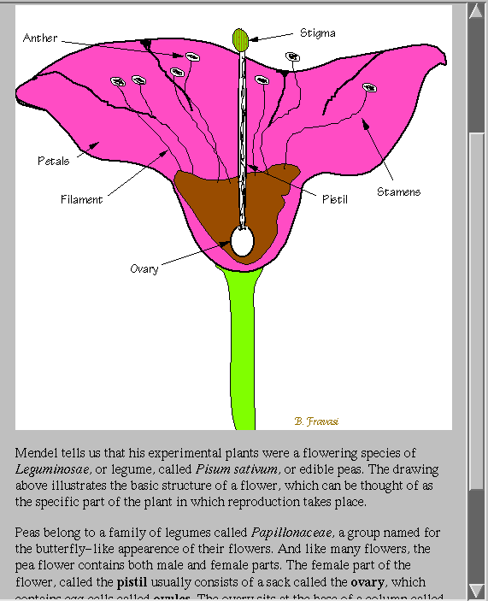
Escolha do Material - objeto de estudo
ERVILHAS
Porque?
- Disponibilidade de material
Rápido crescimento
- Autofecundação / polinização cruzada

Slide 5
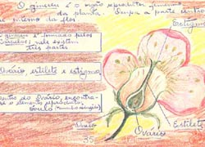
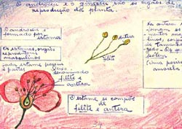
Órgãos reprodutores das plantas
Feminino
Masculino
Gineceu: formado pelos carpelos (ovário, estilete, estigma)
Androceu: formado pelos estames
(filete e antera onde estão os pólens)

Slide 6
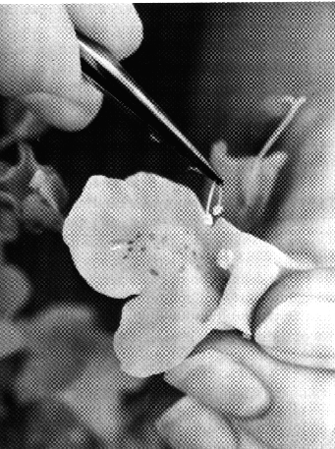
Feminina:
Masculina:
Doadora de pólen
filete
antera
Carregada de grãos de pólen
estame
Polinização artificial : remoção dos estames da flor
( = remoção da parte masculina da flor)

Slide 7
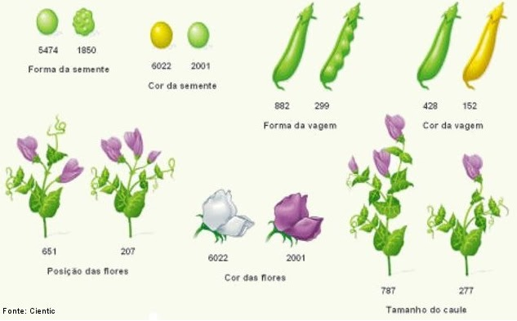
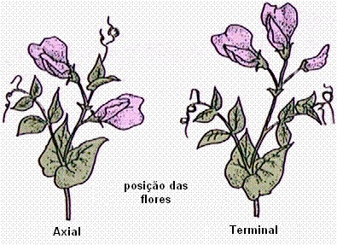
Caracteres analisados:
Semente lisa ou rugosa
Cor da semente: amarela ou verde 5. Flores: axiais ou terminais
Vagens maduras infladas ou contraídas 6. Cor das flores: púrpuras ou brancas
Vagens verdes ou amarelas imaturas 7. Caule longo ou caule curto
224 705

Slide 8
INÍCIO DOS EXPERIMENTOS
1. Obtenção de culturas puras

Slide 9
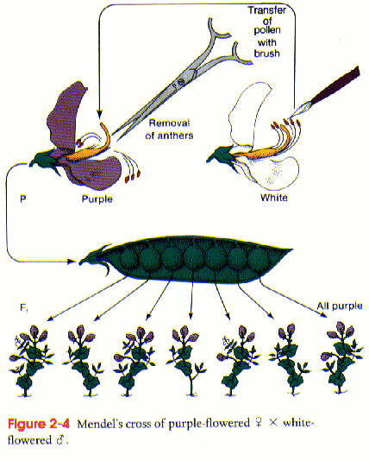
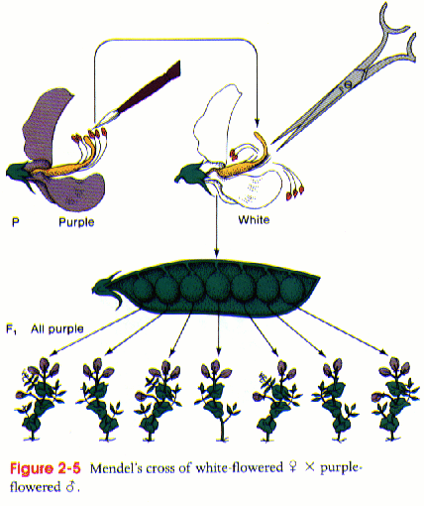
Experiência 1: Cor da Flor
Polinizou 1 planta de flor púrpura (pura) com pólen de uma planta de flor branca (pura)
e o recíproco
Polinizou 1 planta de flor branca (pura) com pólen de uma planta de flor púrpura (pura)

Slide 10
Experiência 1: Cor da Flor
Resultados:
1. Todas as plantas resultantes produziam flores púrpuras
Conclusões:
1. Não fazia diferença o modo como fosse feito o cruzamento
2. A cor purpura de F1 era idêntica à cor purpura da linhagem Parental (P) púrpura (pura)

Slide 11
Experiência 1: Cor da Flor
Plantas F1: Autopolinização (929 Sementes)
plantou
Resultados: plantas com flores púrpura e plantas com flores brancas

Slide 12
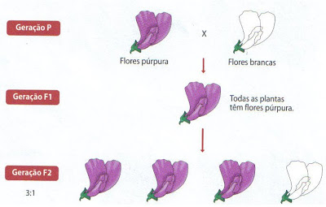
Experiência 1: Cor da Flor
Plantas F1: Autopolinização (929 Sementes)
plantou
Resultados: plantas com flores purpura ( 705) flores brancas (224)
Mendel CONTOU !
3:1
A QUESTÃO DA PROPORÇÃO 3:1 ?

Slide 13
Experiência 2: Vários caracteres
Resultados dos cruzamentos Mendelianos nos quais os genitores diferem em UMA característica
Fenótipo Parental | F1 | F2 | Proporção de F2
1. Ervilhas AMARELAS X VERDES | Todas AMARELAS | 6.022 AMARELAS 2.001 verdes | 3,01 : 1
2. Ervilha LISA X RUGOSA | Todas LISAS | 5.474 LISAS 1850 rugosas | 2,96 :1
3. Vagens INFLADAS X MURCHAS | Todas INFLADAS | 882 INFLADAS 299 contraidas | 2,95 : 1
4. Vagens VERDES X AMARELAS | Todas VERDES | 428 VERDES 152 amarelas | 2,82 : 1
5. Flores PÚRPURAS X BRANCAS | Todas PÚRPURAS | 705 PÚRPURAS 224 brancas | 3,15 : 1
6. Flores AXIAIS X TERMINAIS | Todas AXIAIS | 651 AXIAIS 207 terminais | 3,14 : 1
7. Caules LONGOS X CURTOS | Todos LONGOS | 787 LONGOS 277 curtos | 2,84 : 1

Slide 14
Experiência 3: Cor da Ervilha
Cruzamento 1
Polinizou 1 planta com ervilhas AMARELAS (pura) com pólen de uma planta com ervilhas VERDES (pura)
e o recíproco
Polinizou 1 planta com ervilhas VERDES (pura) com pólen de uma planta com ervilhas AMARELAS (pura)
P: AMARELAS (Pura) X VERDES (Pura)
1
F1: Todas AMARELAS

Slide 15
Experiência 3: Cor da Ervilha
Cruzamento 2
2
Autofecundação de F1 ( AMARELAS):
F2: 6022 AMARELAS : 2001 VERDES
3 : 1
¾
¼
519 sementes
180 sementes
3
Cruzamento 3: Cruzamento para entender F2
Autofecundação de F2 (plantas das sementes obtidas no Cruzamento 2)
= 166 PURAS: (Autofecundação resulta 100% AMARELAS)
1/4 AMARELAS
519 sementes
¾
AMARELAS
2/4
¾ AMARELAS + ¼ VERDES
= 353 “IMPURAS” plantas com mistura de ervilhas AMARELAS e VERDES (Auto-fecundação como F2)
180 sementes
¼
VERDES
¼
VERDES
= 180 PURAS (Autofecundação resulta 100% VERDES)

Slide 16
Cruzamento X: Só para entender melhor

Slide 17
CONCLUSÕES
1. Elementos hereditários são de natureza particulada
2. Cada planta adulta tem 1 par de cada caracter
3. Os membros de 1 par de caracter se segregam (separam) igualmente nos gametas
4. Cada gameta leva apenas 1 membro de cada caracter
5. Na primeira célula (zigoto) ocorre a união dos caracteres paternos
Primeira Lei de Mendel:
Os dois membros de um par de genes se segregam um do outro para os gametas, de modo que metade dos gametas tem um membro do par e a outra metade tem o outro membro do par.

Slide 18
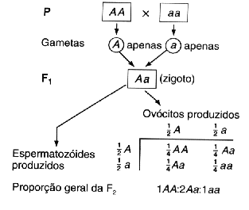
Ou, mais simplesmente:
Primeira Lei de Mendel
ou
Lei da segregação igual:
Na meiose, os membros de um par de genes se separam igualmente em ovócitos e espermatozóides.

Slide 19
SEGUNDA LEI DE MENDEL:

Slide 20
SEGUNDA LEI DE MENDEL:
Cruzamentos com Di-híbridos de linhagens puras
Cor da semente: amarela (Y) verde (y)
Forma da Semente: lisa (R) ou rugosa (r)
P: YYRR X yyrr
amarelas lisas verdes rugosas
F1: amarelas lisas
Autofecundação
F2: amarelas amarelas verdes verdes
lisas rugosas lisas rugosas
9 3 3 1

Slide 21
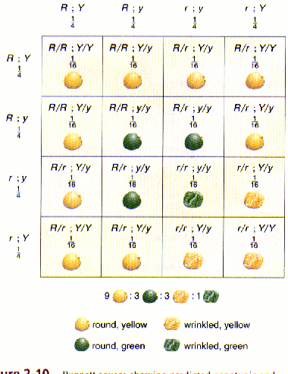
12 AMARELAS
4 VERDES
3
1

Slide 22
9 AMARELAS LISAS
4 AMARELAS RUGOSAS
3
1
12 AMARELAS
4 VERDES
3
1
3 VERDES LISAS
1 VERDE RUGOSAS
3
1

Slide 23
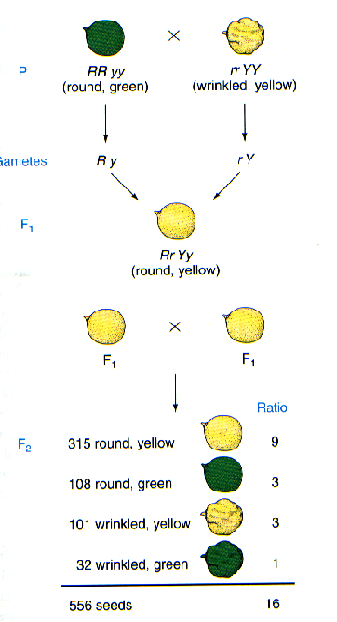
3/ 4 AMARELAS 3/ 4 LISAS
1/ 4 RUGOSAS
1/ 4 VERDES 3/ 4 LISAS
1/ 4 RUGOSAS
9/ 16 LISAS
3/ 16 RUGOSAS
3/ 16 LISAS
1/ 16 RUGOSAS

Slide 24
Segunda Lei de Mendel:
Durante a formação de gametas, a segregação dos caracteres (dos alelos de um gene) é independente da segregação dos alelos de outro gene.
( Hoje sabemos que esta lei somente se aplica para genes que estão em cromossomas diferentes ou estão muito distantes no mesmo cromossomo).

Slide 25
Comprovação:
Cruzamento controle 1

Slide 26
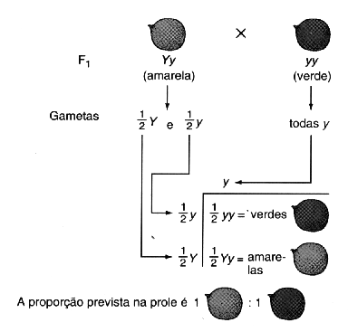
Comprovação:
Cruzamento controle 1
Cruzamento 1 (Relembrando)
P: AMARELAS (Pura) X VERDES (Pura)
F1: Todas AMARELAS
Cruzamento Controle 1
F1 X VERDES (Pura)
F2: plantas com vagens contendo ervilhas
50% AMARELAS + 50% VERDES

Slide 27
Comprovação:
Cruzamento controle 2
P: Yy Rr x yyrr
amarela lisa (F1) verde rugosa
F1: Yy Rr Yy rr yy Rr yyrr
amarela lisa amarela rugosa verde lisa verde rugosa
1 1 1 1
Sucesso TOTAL !

Slide 28
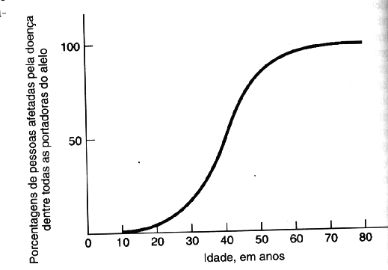
Genética Mendeliana em Humanos
1. Polimorfismo - Dimorfismo
- vários características são padrões normais:
Ex. Olhos azul, olhos castanho, olhos verdes, olhos pretos
- Características contínuas mensuráveis:
Ex. altura

Slide 29
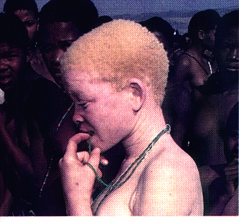
Genética Mendeliana em Humanos
- Doenças - Herança recessiva (distúrbios autonômicos recessivos) não ligada ao sexo
- PKU (fenilcetonúria)
- Fibrose cística
- Albinismo
- Doenças - Herança dominante (não ligada ao sexo) Figs→
- Acondroplasia (nanismo)
- Doença de Huntington (degeneração neural)
- Polidactilia / Bracdactilia (má-formação dos dedos de mãos e pés)
- Piebaldismo (coloração malhada)
Doenças - Herança dominante (ligada ao sexo) Figs→
- Distúrbios recessivos ligados ao X
- Distúrbios recessivos ligados ao Y

Slide 30
Genética Mendeliana em Humanos
- Doenças - Herança recessiva (distúrbios autonômicos recessivos) não ligada ao sexo
- Albinismo
O albinismo é uma anomalia genética caracterizada pela ausência total ou parcial de pigmentação, ou seja, é relacionada à produção de melanina. A melanina define a cor da pele, dos olhos e dos cabelos, ou seja, na ausência deste pigmento, o resultado são cores extremamente claras.
Esta é uma doença recessiva, ou seja, o alelo recessivo deve estar em homozigose para se manifestar. Sendo assim, pode-se observar que pais albinos só podem ter filhos albinos, enquanto pais normais portadores do gene para o albinismo (heterozigotos) podem vir a ter um filho albino.
Ocorre em muitos animais

Slide 31
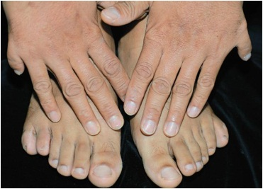
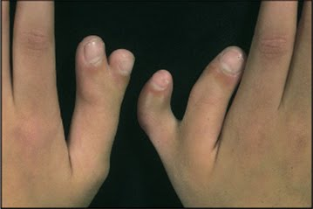
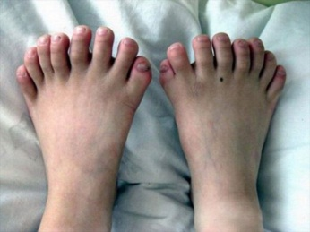
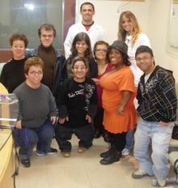
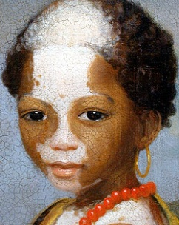
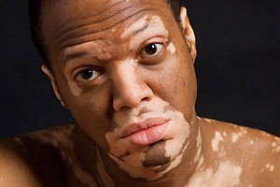
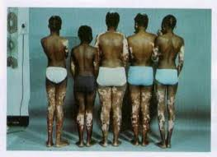
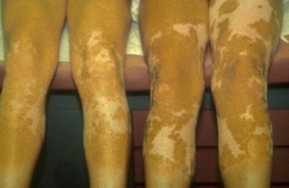
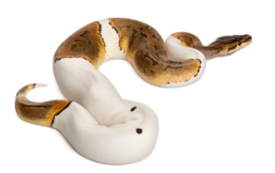
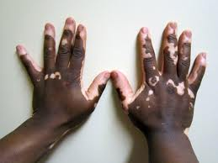
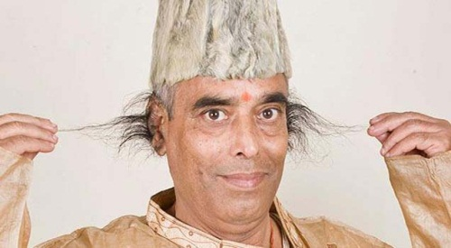
Genética Mendeliana em Humanos
- Doenças - Herança dominante (não ligada ao sexo)
Acondroplasia (nanismo) Polidactilia
Piebaldismo (coloração malhada)
Doenças - Herança dominante (ligada ao sexo)
- Distúrbios recessivos ligados ao X
- Distúrbios recessivos ligados ao Y
Bracdactilia
Orelhas com pelos

Slide 32
Heredograma
Símbolos:
Ex.: Fibrose Cística
A fibrose cística é uma doença que afeta as glândulas exócrinas, causando problemas para o trato digestivo e para os pulmões. É uma doença autossômica recessiva, onde a presença de dois genes recessivos indica que o indivíduo é afetado.

Slide 33
Agora voce está pronta(o) para realizar vários exercícios,
novos desafios….
Vamos lá conferir !
Estou aguardando lá !
bevicent@usp.br

